Slide 1

CHỦ ĐỀ :HÌNH KHỐI TRONG KHÔNG GIAN
BÀI 7: NGÔI NHÀ TRONG TRANH

Slide 2


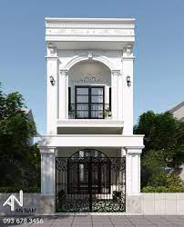
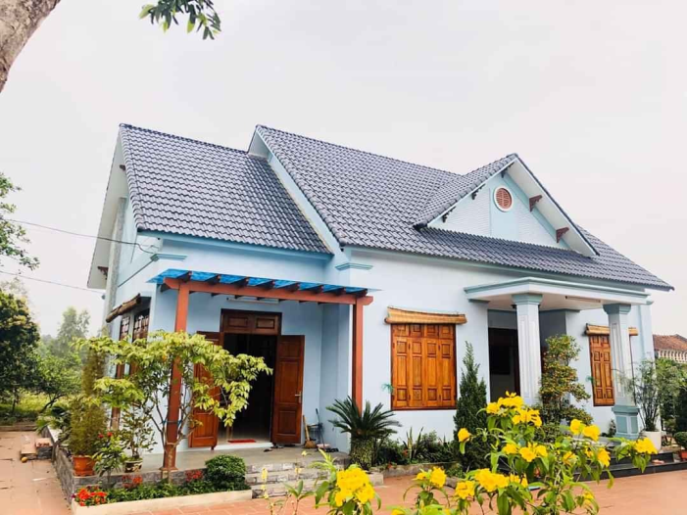
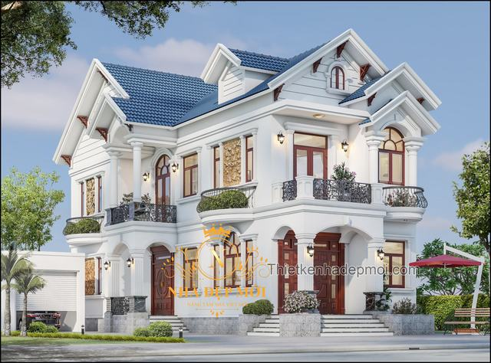
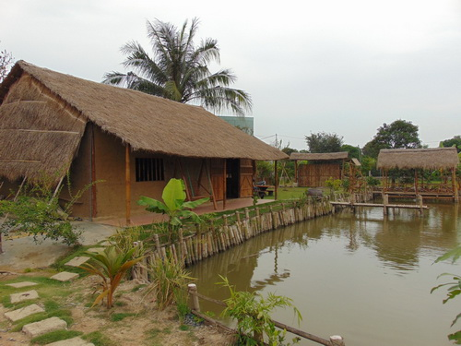
CHỦ ĐỀ 3
BÀI 7
NGÔI NHÀ TRONG TRANH
(2 TIẾT )
1. KHÁM PHÁ NGÔI NHÀ TRONG TỰ NHIÊN
H.1
H.2
H.3
H.4
MỘT SỐ NHÀ HIỆN NAY

Slide 3
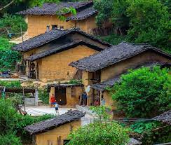
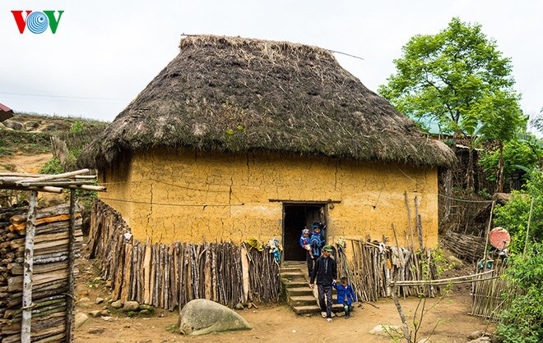
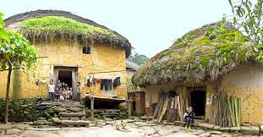
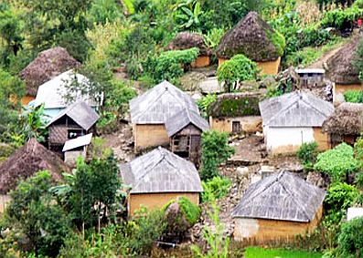
CHỦ ĐỀ 3
NGÔI NHÀ TRONG TRANH
(2 TIẾT )
1. KHÁM PHÁ NGÔI NHÀ TRONG TỰ NHIÊN
H.1
H.2
H.3
H.4
MỘT SỐ NHÀ TRÌNH TƯỜNG

Slide 4
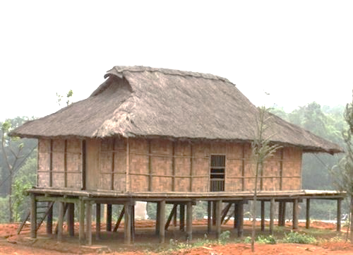
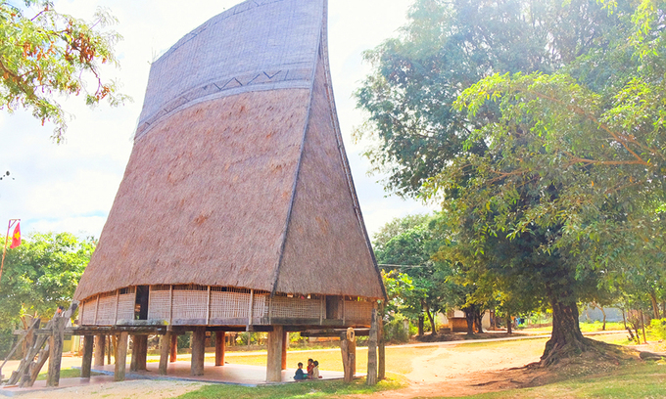
CHỦ ĐỀ 3
NGÔI NHÀ TRONG TRANH
(2 TIẾT )
1. KHÁM PHÁ NGÔI NHÀ TRONG TỰ NHIÊN
H.1
H.2
NHÀ SÀN VÀ NHÀ RÔNG

Slide 5
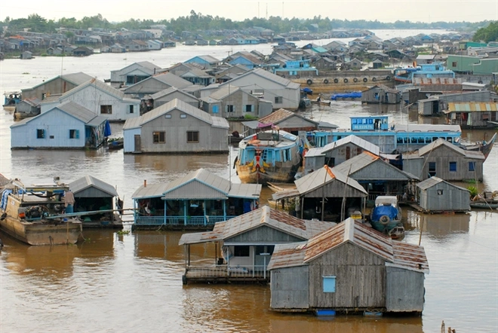
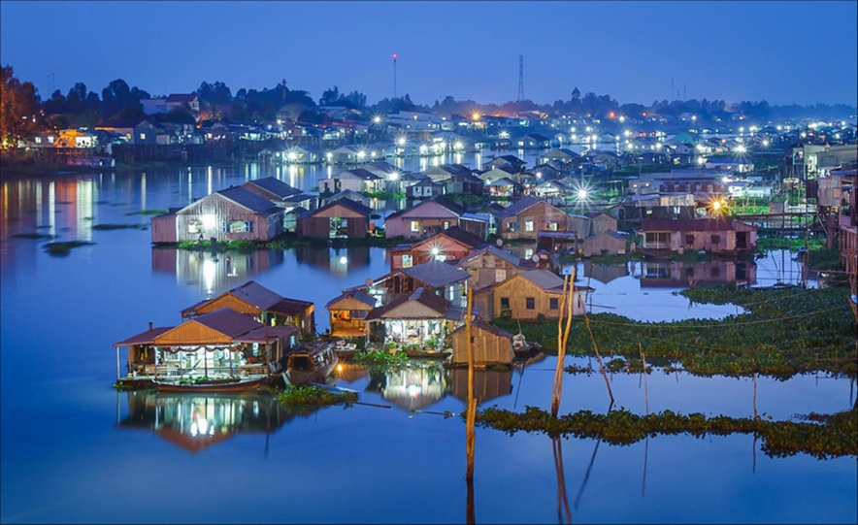
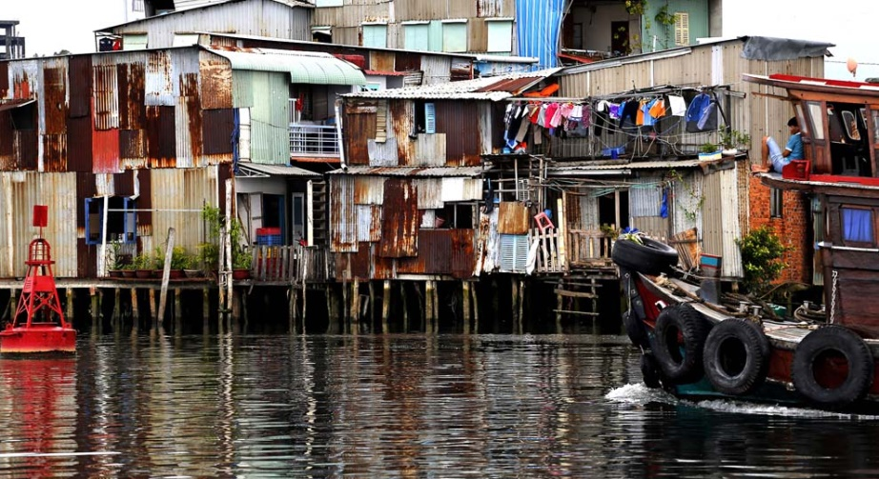
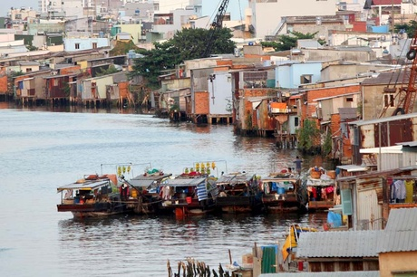
CHỦ ĐỀ 3
NGÔI NHÀ TRONG TRANH
(2 TIẾT )
1. KHÁM PHÁ NGÔI NHÀ TRONG TỰ NHIÊN
H.1
H.2
H.3
H.4
NHÀ NỔI

Slide 6
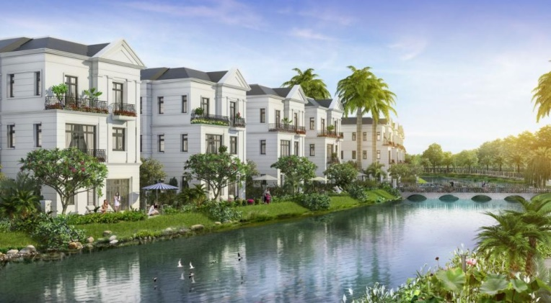
CHỦ ĐỀ 3
NGÔI NHÀ TRONG TRANH
(2 TIẾT )
1. KHÁM PHÁ NGÔI NHÀ TRONG TỰ NHIÊN
THẢO LUẬN
Câu 1: Phân tích hình khối và các bộ phận chính của ngôi nhà?
Câu 2: Màu sắc như thế nào?
Câu 3: Khung cảnh xung quanh nhà?
Nhóm 1
Nhóm 2
Nhóm 3

Slide 7
CHỦ ĐỀ 3
NGÔI NHÀ TRONG TRANH
(2 TIẾT )
1. KHÁM PHÁ NGÔI NHÀ TRONG TỰ NHIÊN
NHÓM 1
- Nhà hình vuông hoặc HCN, mái bằng hoặc dạng chóp; mái ngói hoặc tôn. Có cửa chính to, hình chữ nhật; cửa sổ nhỏ, hình vuông hoặc HCN.
- Màu sắc phong phú. - Xung quanh nhà sát nhau, có nhiều cây cối và sông..

Slide 8
CHỦ ĐỀ 3
NGÔI NHÀ TRONG TRANH
(2 TIẾT )
1. KHÁM PHÁ NGÔI NHÀ TRONG TỰ NHIÊN
NHÓM 2
- Nhà sàn mái nhọn xuôi dốc hình lưỡi rìu, hoặc cánh buồm, làm bằng gỗ, mây, tre, nứa, lá... Cửa chính HCN, ở giữa. - Nhà có màu sắc đơn giản. - Xung quanh nhiều cây cối.

Slide 9
CHỦ ĐỀ 3
NGÔI NHÀ TRONG TRANH
(2 TIẾT )
1. KHÁM PHÁ NGÔI NHÀ TRONG TỰ NHIÊN
NHÓM 3
- Nhà vuông hoặc HCN, có mái nhọn nổi trên mặt nước. Cửa chính HCN, nhiều cửa sổ,... - Nhà có màu sắc đa dạng, phong phú. - Xung quanh nhà là nước.

Slide 10

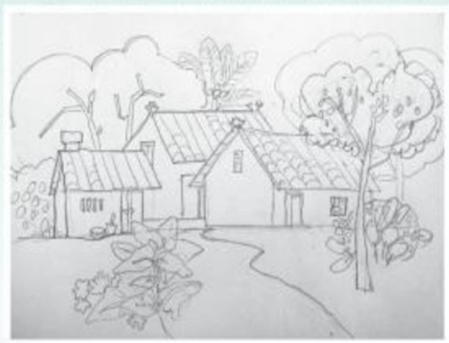
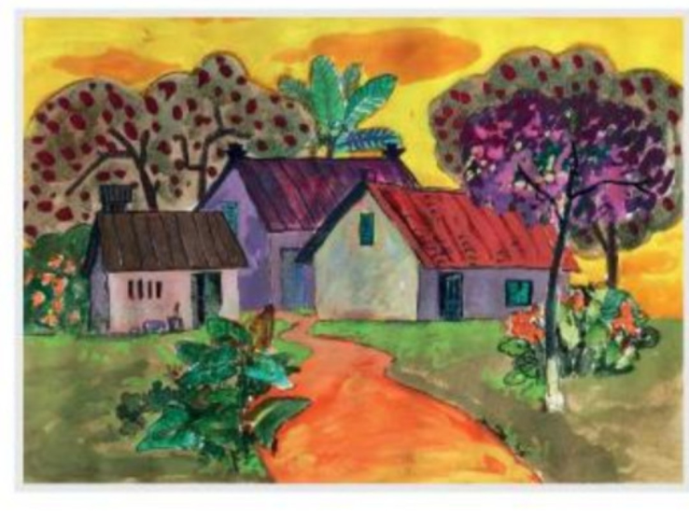
CHỦ ĐỀ 3
NGÔI NHÀ TRONG TRANH
(2 TIẾT )
2. CÁCH VẼ NGÔI NHÀ CÓ HÌNH KHỐI VÀ CẢNH VẬT XUNG QUANH
Bước 1. Vẽ phác để xác định hình ngôi nhà và cảnh vật
Bước 2. Vẽ hình khối chi tiết và cảnh vật
Bước 4. Vẽ màu chi tiết
Bước 3. Vẽ màu khái quát

Slide 11
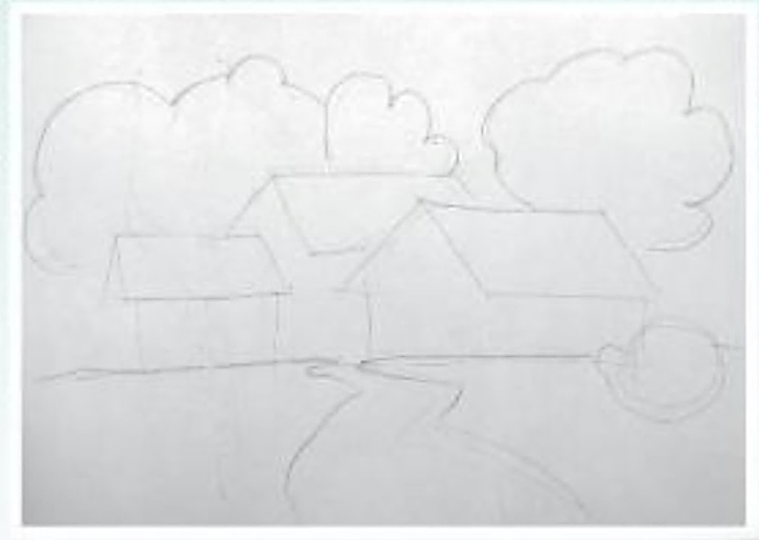
CHỦ ĐỀ 3
NGÔI NHÀ TRONG TRANH
(2 TIẾT )
2. CÁCH VẼ NGÔI NHÀ CÓ HÌNH KHỐI VÀ CẢNH VẬT XUNG QUANH
Bước 1
Bước 2
Bước 3
Bước 4

Slide 12
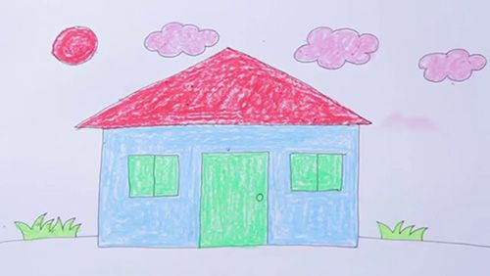
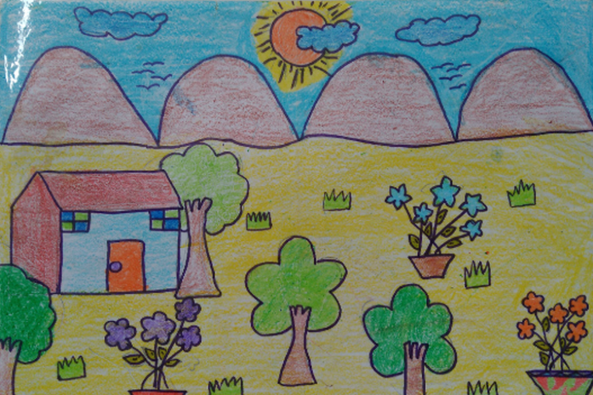
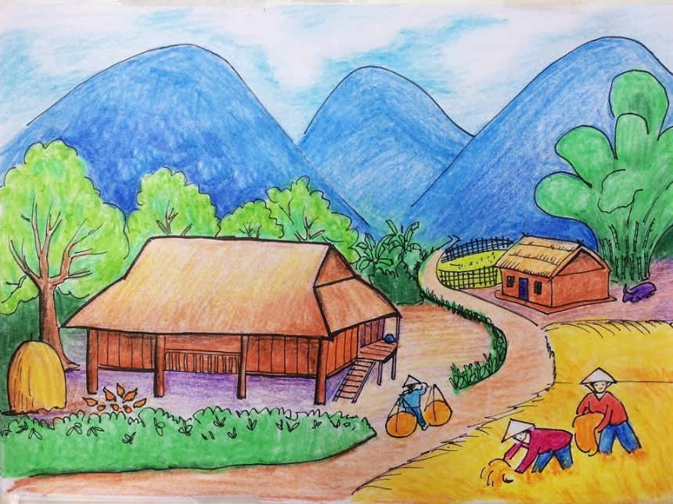
CHỦ ĐỀ 3
NGÔI NHÀ TRONG TRANH
(2 TIẾT )
2. CÁCH VẼ NGÔI NHÀ CÓ HÌNH KHỐI VÀ CẢNH VẬT XUNG QUANH
H.1
H.2
Em có nhận xét gì về bài vẽ về ngôi nhà của các bài trên?
H.3

Slide 13
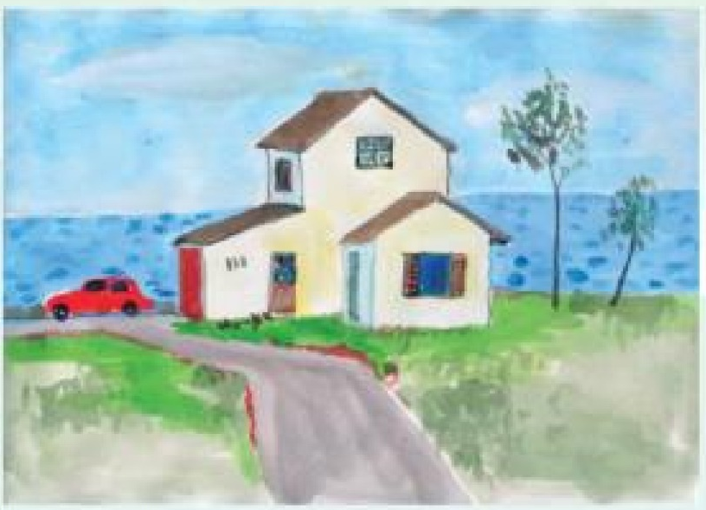
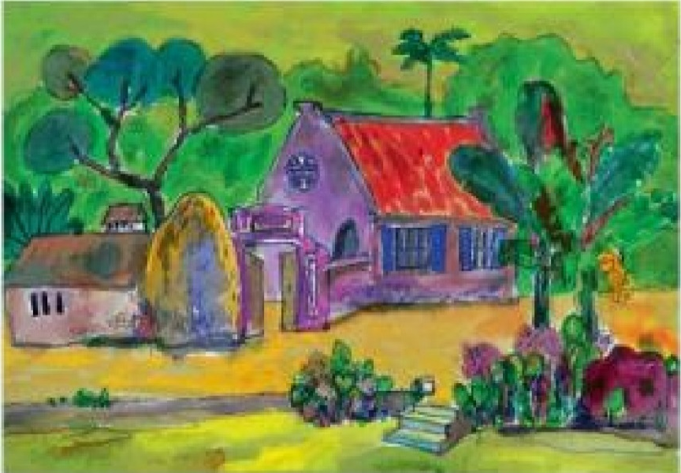
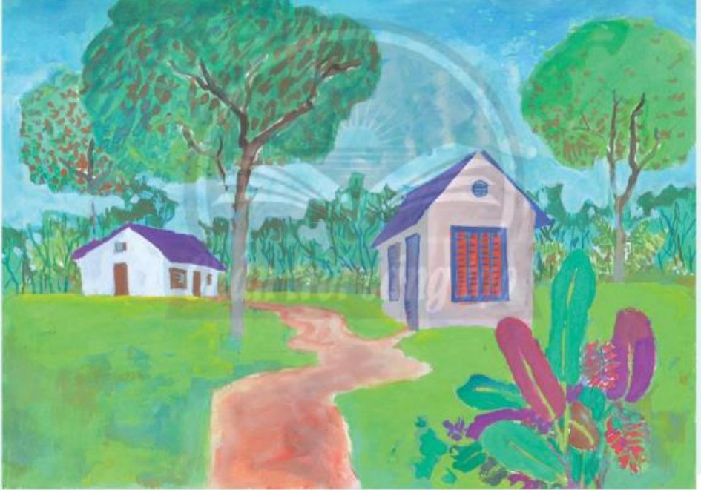
CHỦ ĐỀ 3
NGÔI NHÀ TRONG TRANH
(2 TIẾT )
3. VẼ TRANH VỀ NGÔI NHÀ YÊU THÍCH
H.1
H.2
H.3
SẢN PHẨM CỦA HỌC SINH

Slide 14

CHỦ ĐỀ 3
NGÔI NHÀ TRONG TRANH
(2 TIẾT )
4. TRƯNG BÀY SẢN PHẨM VÀ CHIA SẺ
NHẬN XÉT VỀ BỐ CỤC, HÌNH VẼ,
ĐẬM NHẠT VÀ MÀU SẮC
CỦA TRANH

Slide 15
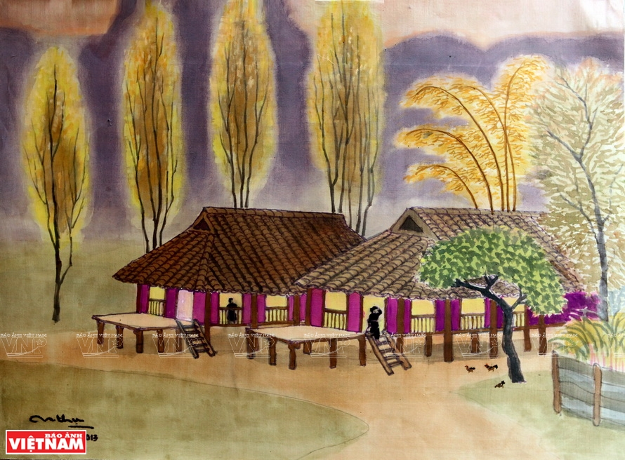
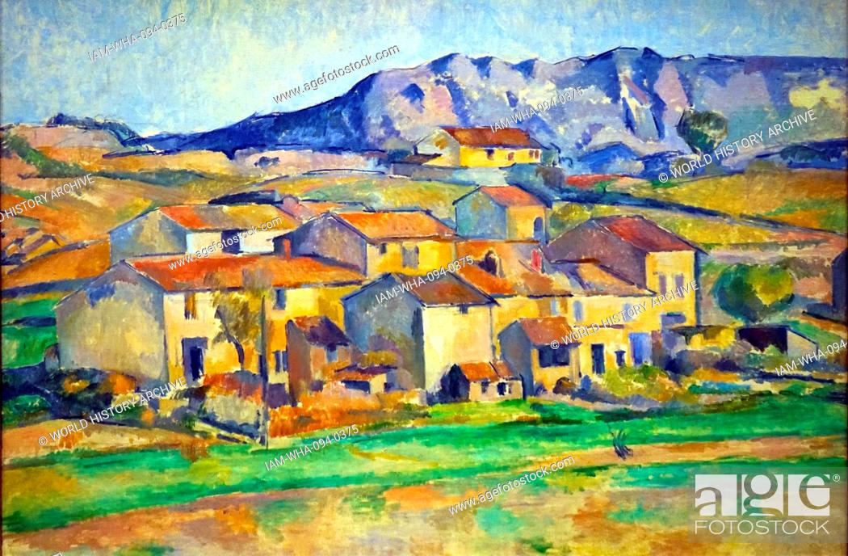
CHỦ ĐỀ 3
NGÔI NHÀ TRONG TRANH
(2 TIẾT )
5. TÌM HIỂU CÁCH DIỄN TẢ NGÔI NHÀ TRONG TRANH CỦA HỌA SĨ
Xóm ở Payennet- sơn dầu của họa sĩ Paul Cezanne
Ngôi nhà của dân tộc Tày- lụa
Của họa sĩ Nguyễn Thụ

Slide 16
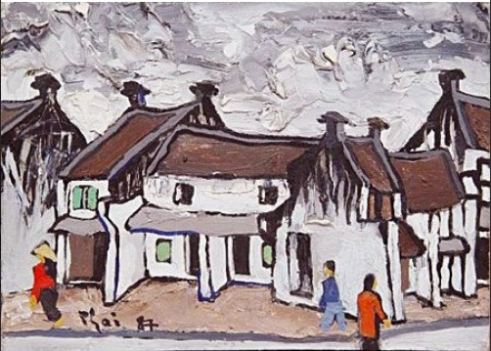
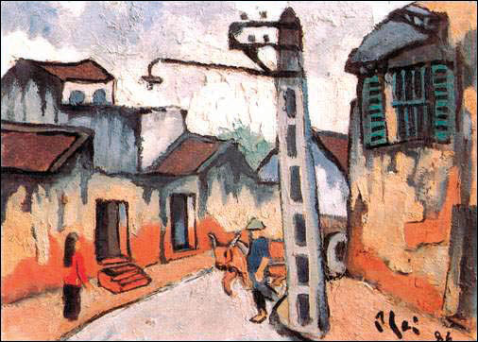
CHỦ ĐỀ 3
NGÔI NHÀ TRONG TRANH
(2 TIẾT )
5. TÌM HIỂU CÁCH DIỄN TẢ NGÔI NHÀ TRONG TRANH CỦA HỌA SĨ
Tranh vẽ phố cổ Hà Nội của họa sĩ Bùi Xuân Phái

Slide 17

NGÔI NHÀ TRONG TRANH (2 TIẾT )
CHỦ ĐỀ 3
DẶN DÒ
XEM TRƯỚC BÀI 8:
CHAO ĐÈN TRONG TRANG TRÍ KIẾN TRÚC

